Slide 1
数据结构——栈和队列

Slide 2
第三章 栈和队列
重点：栈和队列的基本特征，表示与实现
难点：递归、循环队列

Slide 3
第三章 栈和队列
3.1 栈
3.2 栈的应用举例
3.3 栈与递归的实现
3.4 队列
3.5 离散事件模拟

Slide 4
3.1 栈
定义
  特殊的线性表：操作受限
  是限定仅在表尾进行插入或删除操作的线性表
  允许插入或删除的一端称为栈顶(top),另一端称为栈底(bottom)
逻辑特征
  后进先出(LIFO)
ADT Stack
  初始化空栈、判断栈空、判断栈满
  取栈顶 vs. GetElem(L, i, &e)
  入栈 vs. ListInsert(&L, i, e)
  出栈 vs. ListDelete(&L, i, &e)
出栈
进栈
a_{n}
.
.
.
.
a₁
栈顶
栈底

Slide 5
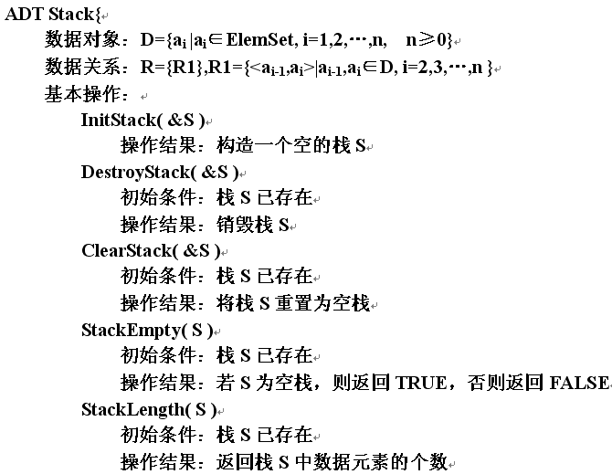

Slide 6
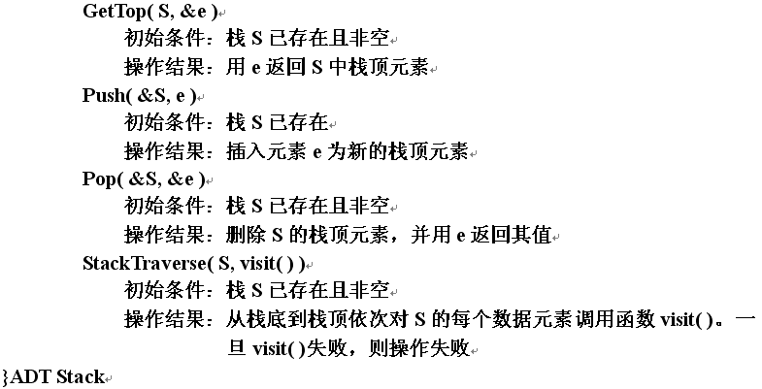
GetElem(L, i, &e)
ListInsert(&L, i, e)
ListDelete(&L, i, &e)

Slide 7
3.1 栈–顺序栈-类型定义
顺序栈
  类型定义
    注意top的含义——约定
    #define STACK_INIT_SIZE 100// 存储空间的初始分配量
    #define STACKINCREMENT 10 // 存储空间的分配增量
    typedef struct{
    ElemType *base; // 栈底指针
    ElemType *top; // 栈顶指针(栈顶元素的下一个位置)
    int stacksize; // 当前分配的存储容量
    }SqStack;

Slide 8
3.1 栈–顺序栈-基本操作的实现
顺序栈
  基本操作的实现
    栈顶的初始化：S.top = S.base
    栈空：S.base == S.top
    栈满：S.top - S.base >= S.stacksize
    入栈：*S.top ++ = e，出栈：e = *--S.top
top
top
b
top
base
a
base
a
base
空栈
a 进栈
b 进栈
约定：top指向栈顶元素的下一个位置

Slide 9
3.1 栈–顺序栈-基本操作的实现
顺序栈
top
top
edcba
edcba
top
dcba
base
base
base
e 进栈
f 进栈溢出
e出栈
约定：top指向栈顶元素的下一个位置

Slide 10
3.1 栈–链栈的表示与实现
链栈
  无栈满问题(除非分配不出内存), 空间可扩充
  栈顶----链表的表头
  可以不必引入头结点
top
N
^
约定：top指向栈顶元素所在的结点

Slide 11
3.2 栈的应用举例
数制转换
括号匹配的检验
行编辑程序
迷宫求解
表达式求值

Slide 12
3.2 栈的应用举例-数制转换
数制转换: 将十进制数N转换成其他d进制数
  算法思想：N = ( N div d )×d + N mod d
  1) 保存余数N%d
  2) N=N/d，
  3) 若N==0结束，否则继续1)。
  保存的余数从先到后依次表示转换后的d 进制数的低位到高位，而输出是由高位到低位的，因此必须定义先进后出的线性表——栈来保存；当全部的余数求出后，通过逐个出栈输出d进制数。

Slide 13
3.2 栈的应用举例-数制转换
数制转换
  算法(算法3.1 P48)
    void conversion(int N, int d){
    InitStack(S);
    while(N) { Push(S, N%d); N=N/d; }
    while(!StackEmpty(S)) {
    Pop(S, e);
    printf(e);
    }
    }

Slide 14
3.2 栈的应用举例-行编辑程序
行编辑程序(P49)
  处理规则：遇‘#’退一格；遇‘@’退一行
  算法思想：引入栈，保存终端输入的一行字符（逐行处理）；
  遇‘#’退一格——出栈一次
  遇‘@’退一行——清栈
  步骤：
  1）初始化栈S
  2）读入字符ch
  3）ch!=EOF
  3.1) ch!=EOF && ch!=’\n’
  3.1.1）ch为‘#’：Pop(S, c), 转3.1.4)
  3.1.2）ch为‘@’： ClearStack (S) , 转3.1.4)
  3.1.3）ch为其他： Push (S, ch) , 转3.1.4)
  3.1.4）再读入字符ch，继续3.1)
  3.2) 处理完一行，清空栈
  3.3) 如ch!=EOF，读入字符ch，继续3)

Slide 15
3.2 栈的应用举例-表达式求值
表达式求值(P52)
  表达式的表示
    中缀表达式 (a+b)*c-d*(e-a)
    前缀表达式 -*+abc*d-ea (波兰式)
    后缀表达式 ab+c*dea-*- (逆波兰式)
-
*
*
分支结点是算符
叶子结点是操作数
+
c
d
-
a
b
e
a

Slide 16
3.2 栈的应用举例-表达式求值
  问题描述
    只包含+, -, *, / 四个双目运算符，且算符本身不具有二义性；
    三个算术四则运算的规则
      先乘除,后加减
      从左算到右
      先括号内,后括号外
      ➔算符间的优先关系（算符的优先级和结合性）(表3.1)
    #: 表达式的开始符和结束符
    只有 '('==')'，'#'=='#'；
    假设输入的是一个合法的表达式。

Slide 17
3.2 栈的应用举例-表达式求值
  算法思想
    输入：中缀表达式串 输出：表达式值
    引入OPTR和OPND两个栈
    初始OPTR有一元素‘#’，OPND为空
    读入一字符c
    c==‘#’：return(GetTop(OPND))
    c是非运算符：Push(OPND,c)
    c是运算符：t=GetTop(OPTR)，比较t和c的优先关系
    t<c： Push(OPTR,c)
    t==c： Pop(OPTR, x)
    t>c： Pop(OPTR, theta); Pop(OPND, b);
    Pop(OPND, a);
    x=Operate(a, theta, b);
    Push(OPND, x);
    继续读入字符处理。

Slide 18
3.2 栈的应用举例-表达式求值
  输入：前缀表达式串(波兰式)
  输出：表达式值
  例： -*+abc*d-ea
    遇到算符时，由于运算对象还未读到，故暂存
    遇到运算对象时，需要判断当前最近读入的算符的运算对象是否齐全，若齐全则计算否则暂存
    暂存的算符个数不固定，需要引入数据结构保存
      针对上例：在进行第一个运算前，需暂存-,*
      数据结构的操作特点：后进先出-→栈
    暂存的运算对象个数不固定，需要引入数据结构保存
      针对上例：在进行第一个+运算前，需暂存a,b,c
      数据结构的操作特点：后进先出-→栈
    不需要比较算符的优先级和结合性，只要算符的运算对象已经齐全，即可计算！

Slide 19
3.2 栈的应用举例-表达式求值
  OpndType EvaluatePostExpr(){ //假设表达式是合法的
  InitStack(OPND); c=getchar();
  while (c!=‘#’) {
  if ( !IsOP(c) ) Push(OPND, c) ;
  else{
  Pop(OPND, b); Pop(OPND, a);
  Push(OPND, doOp(a,c,b));
  }
  c=getchar();
  }
  result = GetTop(OPND); DestroyStack(OPND);
  return result;
  }

Slide 20
3.2 栈的应用举例-表达式求值
  输入：后缀表达式串(逆波兰式)
  输出：表达式值
  例： ab+c*dea-*-
    遇到运算对象时，由于算符在后，故暂存该运算对象
    遇到算符时，立即计算
    暂存的运算对象个数不固定，需要引入数据结构保存
      上例中：在进行第一个运算前，需暂存a,b
      数据结构的操作特点：后进先出-→操作数栈
    不需要比较算符的优先级和结合性
    遇到算符时，直接从操作数栈中弹出所需的操作数进行计算；计算后再将计算结果入栈

Slide 21
3.2 栈的应用举例-表达式转换
表达式的不同表示之间的相互转换
  逆波兰式→波兰式
    如： ab+c*dea-*- → -*+abc*d-ea
    共同点
      运算对象的次序一致
      不需要括号区分优先级和结合性
      某算符在所有算符中的次序决定了它的计算次序
    转换的思想
      参照逆波兰式的计算过程，将计算转换为待计算的算符和运算对象的串的拼接
  逆波兰式→中缀表达式
    如： ab+c*dea-*- → (a+b)*c-d*(e-a)

Slide 22
栈的概念运用
问题1：习题集3.6 P23
  输入序列：1 2 3 … n
  输出序列：p₁ p₂ p₃ … p_{n}
  证明：不存在i<j<k, 使得p_{j}< p_{k} < p_{i}
  证(反证法)：假设存在i<j<k, 使p_{j}< p_{k} < p_{i}
    ∵ i<j<k ∴ p_{i} 最先出栈，p_{k} 最后出栈
    由假设知p_{i} 是三个数中最大的
    ∵入栈序列是按值递增的
    ∴若某个值大的先出栈，栈中还有比它小的值，这些值将按值递减的次序依次输出
    即p_{i}先输出，p_{j}和p_{k}都比p_{i}小，p_{k}最后输出，p_{k}的值应该是最小的
    这与假设相矛盾。

Slide 23
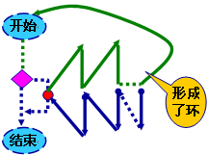
3.3 栈与递归的实现
递归的定义
  递归(recursion)：直接或间接地调用自身.
    递归的规则
    递归终止条件
    如: n! = (n-1)! *n
    0! = 1
  递推：从已知的初始条件出
  发，逐次递推出最后要求的值。
    如：0!=1, 1!= 0!*1 = 1
    2! = 1! *2 = 2
    ……

Slide 24
3.3 栈与递归的实现
递归
int fact1(int n)
{
if (n<0) return -1;
else if (n==0) return 1;
return n*fact1(n-1);
}
递推
int fact2(int n)
{
if (n<0) return -1;
fact=1; i=1;
while (i<=n)
{
fact *= i; i++;
}
}

Slide 25
3.3 栈与递归的实现
  递归与递推的关系
    递归算法的执行过程分递推与回归两个阶段。
    在递推阶段，把较复杂的问题（规模为n）的求解推到比原问题简单一些的问题（规模小于n）的求解。
    在回归阶段，当获得最简单的情况后，逐级返回，依次获得稍复杂问题的解。
    递推是递归的一个阶段，递归包含着递推。

Slide 26
3.3 栈与递归的实现
  递归的对象：一个对象部分地包含它自己，或用它自己给自己定义。如某些数据结构的定义
    线性表的另一种定义(归纳定义):
    基本步：若元素个数为0，则称为空表
    归纳步：若元素个数大于0，则有且仅有一个第一个元素(表头)，剩余元素形成一个表(表尾) 。
  递归的过程：一个过程直接或间接地调用自己
    如：0的阶乘是1，n(n>0)的阶乘等于n乘上(n-1)的阶乘

Slide 27
3.3 栈与递归的实现
递归的应用
  递归定义：如阶乘、Fibonacci数列等
  数据结构：如表、树、二叉树等
  问题求解：如Hanoi塔

Slide 28

3.3 栈与递归的实现–阶乘函数
定义是递归的
求解阶乘函数的递归算法
long fact ( long n ) {
if ( n == 0 ) return 1; //递归结束条件
else return n * fact (n-1); //递归的规则
}

Slide 29
3.3 栈与递归的实现–阶乘函数
主程序 main( ): fact(4)
计算 4*fact(3)
24
fact(4):
计算 3*fact(2)
6
结果返回
回归求值
递归调用
参数传递
fact(3):
计算 2*fact(1)
2
fact(2):
计算 1*fact(0)
1
fact(1):
直接定值为1
1
fact(0):

Slide 30
3.3 栈与递归的实现–数据结构
数据结构是递归的--表
  空表
  非空表: (表头元素+除表头元素以外的剩余元素)
  查找表L中是否有元素值e
    LinkList search(LinkList L, ElemType e)
    // L为不带头结点的单向非循环链表
    {
    if ( L==NULL ) return NULL;
    else if ( L->data==e ) return L;
    else return search(L->next, e);
    }

Slide 31

3.3 栈与递归的实现–Hanoi塔
问题求解是递归的—Hanoi塔
void hanoi(int n, char a, char b, char c)
n-圆盘数 a-源塔座
b-中介塔座 c-目标塔座
搬动方法
  n=1, a->c
  n>1:
  hanoi(n-1, a, c, b)
  a->c
  hanoi(n-1, b, a, c)
注意
用递归调用的结果，
不关注该结果如何
获得的细节

Slide 32
3.3 栈与递归的实现–递归实现
调用函数与被调用函数---系统工作栈
  执行被调用函数前
    现场保护：实在参数、返回地址
    为被调用函数的局部变量分配存储区
    将控制转移到被调函数的入口
  从被调用函数返回调用函数前
    保存被调函数的计算结果
    释放被调函数的数据区
    现场恢复：返回

Slide 33
3.3 栈与递归的实现–递归实现
递归过程与递归工作栈
实际的系统中，一般统一处理递归调用和非递归调用
递归工作栈
  活动记录(栈帧stack frame)
  实在参数、局部变量、上一层的返回地址
  每进入一层递归，产生一个新的工作记录入栈
  每退出一层递归，就从栈顶弹出一个工作记录
  当前执行层的工作记录必是栈顶记录
例子：P57 hanoi(3,a,b,c)

Slide 34
3.3 栈与递归的实现–递归/回溯
递归与回溯—N皇后问题
  回溯是按照某种条件往前试探搜索,若前进中遭到失败,则回过头来另择通路继续搜索.
  N皇后问题
  在n行n列的国际象棋棋盘上，若两个皇后位于同一行、同一列或同一对角线上，则称为它们为互相攻击。
  n皇后问题是指：
  找到这 n 个皇后的互不攻击的布局

Slide 35
3.3 栈与递归的实现–N皇后问题
k = i+j
0#次对角线
1#次对角线
0 1 2 3
2#次对角线
3#次对角线
0
1
2
3
♛
4#次对角线
5#次对角线
♛
6#次对角线
♛
1#主对角线
0#主对角线
♛
2#主对角线
3#主对角线
k = n+i-j-1
4#主对角线
5#主对角线
6#主对角线

Slide 36
3.3 栈与递归的实现–N皇后问题
  基本思路
  依次为每一行确定该行皇后的合法位置
    安放第 i 行皇后时，需要在列的方向从 0 到 n-1 试探 ( j = 0, …, n-1 )
    在第 j 列安放一个皇后
      如果在列、主对角线、次对角线方向有其它皇后，则出现攻击，撤消在第 j 列安放的皇后：
      如果没有出现攻击，在第 j 列安放的皇后不动
      递归安放第 i+1行皇后
    如果第 i 行不能安放皇后，则回溯到第 i-1 行，从下一个列(j+1)继续试探

Slide 37
3.3 栈与递归的实现–N皇后问题
  数据结构设计
    标识每一列是否已经安放了皇后
    ——线性表，表长为N
    标识各条主对角线是否已经安放了皇后
    ——线性表，表长为2N-1
    标识各条次对角线是否已经安放了皇后
    ——线性表，表长为2N-1
    记录当前各行的皇后在第几列—布局状况
    ——线性表，表长为N
  存储结构的选择
  表长固定，有随机存取的要求——顺序表

Slide 38
3.3 栈与递归的实现–N皇后问题
  数据结构设计
    标识每一列是否已经安放了皇后
    ——顺序表col，表长为N
    标识各条主对角线是否已经安放了皇后
    ——顺序表md，表长为2N-1
    标识各条次对角线是否已经安放了皇后
    ——顺序表sd，表长为2N-1
    记录当前各行的皇后在第几列—布局状况
    ——顺序表q，表长为N

Slide 39
3.3 栈与递归的实现–N皇后问题
  算法
  void Queen( int i, int n ) {
  for ( int j = 0; j < n; j++ ) {
  if ( 第 i 行第 j 列没有攻击 ) {
  在第 i 行第 j 列安放皇后;
  if ( i == n-1 ) 输出一个布局;
  else Queen ( i+1, n );
  撤消第 i 行第 j 列的皇后;
  }
  }
  }
!col[j] && !md[n+i-j-1] && !sd[i+j]
col[j]= 1;
md[n+i-j-1]=1; sd[i+j]=1;
q[i] = j;
输出q
col[j]= 0;
md[n+i-j-1]=0; sd[i+j]=0;
q[i] = 0;

Slide 40
3.4 队列
定义
  特殊的线性表：操作受限
  只允许在一端进行插入，而在另一端删除元素
  允许插入的一端为队尾(rear),允许删除的一端为队头(head)
  双端队列：限定插入和删除操作在表的两端进行
逻辑特征：先进先出(FIFO)
ADT Queue：初始化空队、入队、出队、判断队空、判断队满、取队头
a₁
a₂
a₃
…
…
a_{n}
出队
入队
队头
队尾

Slide 41
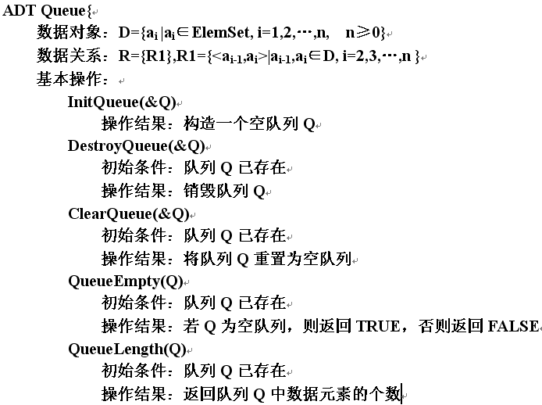

Slide 42
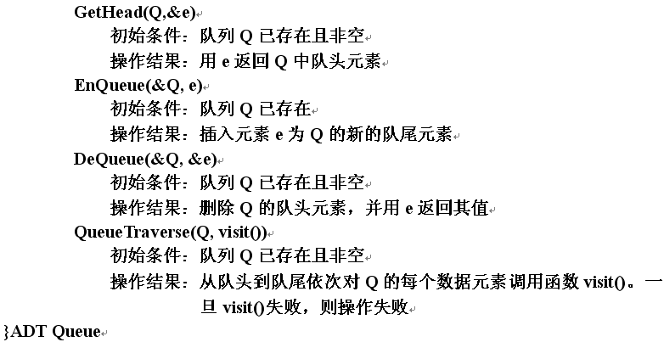
GetElem(L, i, &e)
ListInsert(&L, i, e)
ListDelete(&L, i, &e)

Slide 43
栈与队列的概念运用
问题2：设栈S和队列Q的初态均为空，将元素1, 2, 3, 4, 5, 6依次入栈S，一元素出栈后即进入队列Q，若这6个元素出队次序是4,6,5,3,2,1，则栈S至少应能容纳多少个元素？
答案：5
6
4
5
3
1 2 3 5 6 4
6 5 4 3 2 1
2
1

Slide 44
3.4 队列–链队列的表示与实现
链队列
  约定与类型定义：Q.front和Q.rear的含义
    typedef struct QNode{
    ElemType data;
    struct QNode *next;
    }QNode, *QueuePtr;
    typedef struct {
    QueuePtr front; /* 队头指针，指向头元素*/
    QueuePtr rear; /* 队尾指针，指向队尾元素*/
    }LinkQueue;

Slide 45
3.4 队列–链队列的表示与实现
链队列
  基本操作的实现
    无队满问题(除非分配不出内存), 空间可扩充
    引入头结点(一定需要吗？)
a₁
a₂
a_{n}
^
top
Q.front
Q.rear

Slide 46
3.4 队列–循环队列
a₁
a₂
a₃
…
…
a_{n}
循环队列
  队列的顺序存储
    约定与类型定义：Q.front和Q.rear的含义
    #define MAXQSIZE 100 /* 最大队列长度 */
    typedef struct{
    ElemType *base; /* 存储空间 */
    int front; /* 头指针，指向队列的头元素 */
    int rear; /* 尾指针，
    指向队尾元素的下一个位置 */
    }SqQueue; /* 非增量式的空间分配 */
    删除：避免大量的移动➔头指针增1
出队
入队
Q.front
队尾
Q.rear

Slide 47
3.4 队列–循环队列
a₁
a₂
a₃
…
…
a_{n}
  队列的顺序存储
    基本操作的实现
      初始化空队：Q.front=Q.rear=0;
      入队：判断是否队满；非队满时，Q.rear位置放新插入的元素，Q.rear++
      出队：判断是否队空，非队空时，Q.front位置为待删除的元素，Q.front++
      队空条件：Q.front == Q.rear
      队满条件：Q.rear == MAXQSIZE
      问题：假上溢
入队
出队
Q.front
队尾
Q.rear

Slide 48
3.4 队列–循环队列
  循环队列
    假上溢的解决办法
    把顺序队列看成首尾相接的环(钟表)-循环队列
    基本操作的实现
      入队：……，Q.rear = ( Q.rear+1)%MAXQSIZE
      出队：……，Q.front = ( Q.front+1)%MAXQSIZE
      队空条件：Q.front == Q.rear
      由于出队Q.front追上了Q.rear
      队满条件：Q.front == Q.rear
      由于入队Q.rear追上了Q.front
      问题：队空和队满的判断条件一样

Slide 49
3.4 队列–循环队列
  循环队列
    约定：Q.front和Q.rear(队尾的下一个)的含义
    队空：Q.front==Q.rear
    队满：Q.front==Q.rear
如何区分队空和队满？
2
3
2
2
3
3
a₁
a₁
a₂
a₂
Q.front
1
4
Q.front
1
4
Q.front
1
4
a₈
a₃
a₃
Q.rear
Q.rear
Q.rear
a₇
a₄
0
a₄
5
0
0
5
5
a₆
a₅
a₅
7
6
7
7
6
6

Slide 50
3.4 队列–循环队列
  区分队空和队满的方法
    设标志位(上次的更新动作)：0-创建/删除，1-插入
    引入队列长度
    少用一个元素空间：
    插入前判断 Q.front==(Q.rear+1)%MAXQSIZE
有维护的代价
2
3
2
3
a₁
a₂
Q.front
1
4
Q.front
1
4
a₃
Q.rear
Q.rear
a₇
a₄
0
5
0
5
a₆
a₅
7
6
7
6

Slide 51
3.4 队列–循环队列
  难点
  连续的存储单元的上下界：[d1,d2]
    初始化空队：Q.front = Q.rear = d1;
    队空：Q.front==Q.rear
    队满：Q.front==(Q.rear-d1+1)%(d2-d1+1)+d1
    入队： 前提：队列不满
    Q.base[Q.rear] = e;
    Q.rear = (Q.rear-d1+1)%(d2-d1+1)+d1;
    出队：前提：队列不空
    e = Q.base[Q.front];
    Q.front = (Q. front-d1+1)%(d2-d1+1)+d1

Slide 52
3.5 离散事件模拟
问题描述 P65
计算一天中客户在银行逗留的平均时间
数据结构设计
  四个窗口---- 四个队列
  客户
    到达时刻
    离开时刻(办理业务所需的时间，等待时间)
  事件表：事件驱动
    客户到达事件：入队(选择所含元素最少的队列)、产生离开事件插入到事件表中
    客户离开事件(区分是哪个窗口)
    事件：事件类型、事件发生时刻

